Slide 1
Verificaciones Quinquenales II
Consorcio NEGAWATT-ACI
CONSEJO NACIONAL DE OPERACIÓN (CNO)

Slide 2
Contenido
Objetivo
Descripción detallada de la muestra verificada
Desarrollo de la verificación quinquenal muestra 2
Resultados obtenidos de la verificación
Análisis de los Incumplimientos
Análisis de cambio de concepto entre informe preliminar e informe definitivo
Análisis de las No Conformidades más frecuentes
Distribución de los incumplimientos según la zona del país
Situaciones atípicas evidenciadas durante la verificación quinquenal.
Resultado comparativos en las Verificaciones Quinquenales I (2108) y II (2019)
Inconvenientes o situaciones críticas presentadas
Aspectos no contemplados en la regulación durante el análisis de los hallazgos.
Conclusiones y recomendaciones

Slide 3
Objetivo
Las verificaciones quinquenales 2, se enmarcarán de acuerdo a lo dispuesto en la Resolución CREG 038 de 2014 modificada por la Resolución CREG 033 de 2019, cuyo principal objetivo será verificar las características técnicas que deben cumplir los sistemas de medición, para que el registro de los flujos de energía se realice bajo condiciones que permitan determinar adecuadamente las transacciones entre los agentes que participan en el Mercado de Energía Mayorista y verificar el cumplimiento de los requerimientos que deben cumplir los componentes del sistema de medición en relación con su exactitud, certificación de conformidad de producto, instalación, pruebas, calibración, operación, mantenimiento y protección de sus componentes. La segunda verificación la ejecutó el consorcio Negawatt-Aci en un periodo de (4) meses de acuerdo al literal i) del anexo 9 de la resolución CREG 038 de 2014, periodo extendido a (12 meses) con la modificación introducida en la Resolución CREG 033 del 2019.

Slide 4
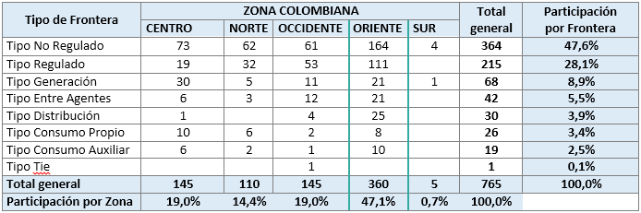
Descripción detallada de la muestra verificada

Slide 5
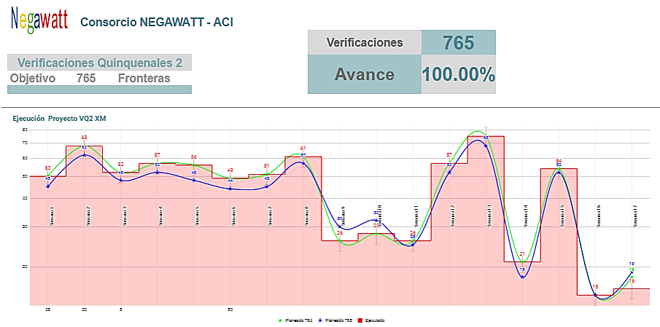
Desarrollo de la verificación quinquenal muestra 2
Durante la ejecución de las verificaciones, el promedio de producción alcanzado fueron 58 visitas semanales, indicador que fue sostenido durante 11 semanas tal como se observa en la gráfica en las primeras 8 semanas y las semanas 12, 13 y 15, alcanzando su máxima producción en la semana 15 con 72 fronteras verificadas.

Slide 6
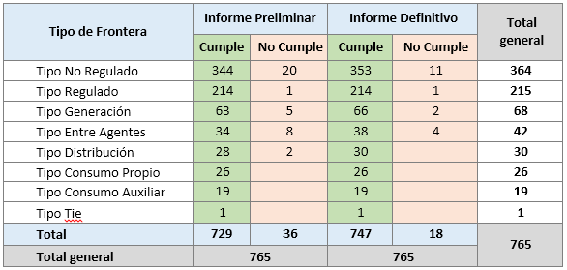
Resultados obtenidos de la verificación quinquenal 2
Los resultados obtenidos muestran que el 100% de los sistemas de medición instalados en las fronteras tipo Consumo Propio, Auxiliar y tipo Tie, cumplieron satisfactoriamente en su instancia preliminar el código de medida, en esta misma instancia siguen siendo las fronteras tipo No regulado las que mayor número de hallazgos presentan con un 5,5% del total de su tipo en esta muestra, al igual que en las verificaciones quinquenales 1.

Slide 7
Resultados obtenidos de la verificación quinquenal 2
A diferencia de los resultados obtenidos en las verificaciones quinquenales 1, en esta revisión se resaltan en esta etapa preliminar, el progreso en las fronteras representadas en el mercado regulado, donde se observa una gran preparación de sus fronteras, en donde solo un sistema de medición de 215 verificados, presentó hallazgos.
De acuerdo a los resultados obtenidos en la instancia definitiva de las verificaciones, se observa que el 50% de los sistemas de medición se encontrados con hallazgos, en esa misma proporción fueron superadas las no conformidades mediante replicas validas antes de la emisión del informe definitivo. Sin embargo 18 fronteras no lograron superar esta etapa, resultando la no conformidad en sus sistemas de medición.

Slide 8
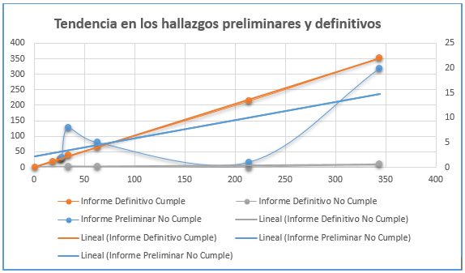
Resultados obtenidos de la verificación quinquenal 2
En la siguiente gráfica se observa la importancia de las verificaciones quinquenales en sus informes preliminares por encima de los informes definitivos, es justamente allí donde se aclaran y precisan los hallazgos encontrados preliminarmente. Es en esta etapa, donde identificamos el estado en que se encontraban operando los sistemas de medición, se lanzan las advertencias a los representantes de frontera y se inicia el ajuste por parte de ellos, logrando el objetivo esencial que persiguen las verificaciones a los sistemas de medición, marcando una tendencia de cumplimiento en sus informes definitivos.

Slide 9
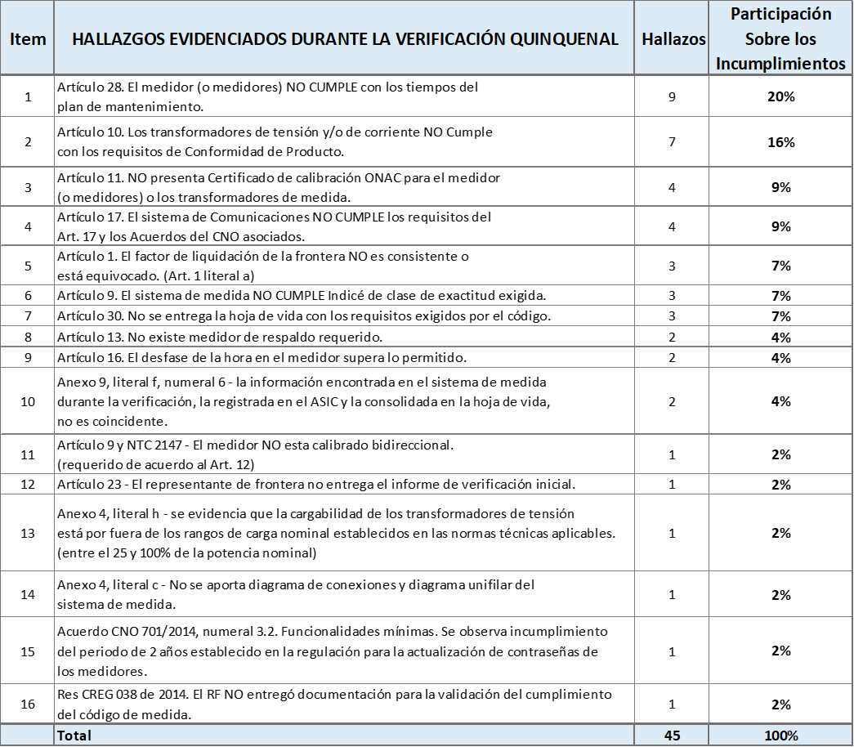
Análisis de los Incumplimientos
Las cantidades que se describen en las siguientes tablas, corresponden a los hallazgos encontrados en la totalidad de la muestra, donde se hace énfasis, en 36 fronteras en forma preliminar y 18 fronteras en forma definitiva.
Al igual que en las verificaciones quinquenales 1, el incumplimiento del artículo 28 del código de medida sigue siendo el hallazgo con mayor participación en la fase preliminar durante el proceso de verificación, le siguen el articulo 10 en relación a los certificados de conformidad del producto particularmente en los transformadores de medida.

Slide 10
Análisis de los Incumplimientos
De acuerdo a los niveles de tensión y en cada elemento que compone la frontera y su sistema asociado, se detallan a continuación los hallazgos.
Medidor Principal
Nota: cinco (5) hallazgos fueron subsanados presentando documentación antes de emitir el informe definitivo.

Slide 11
Análisis de los Incumplimientos
Medidor de Respaldo
Transformadores de Corriente

Slide 12
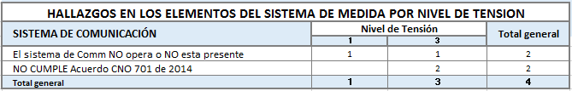

Análisis de los Incumplimientos
Transformador de Tensión
Sistema de Comunicación
Centro de Gestión de Medida C.G.M.

Slide 13

Análisis de los Incumplimientos
Otros Elementos (Borneras, Cableado, Celda, etc).
Otras Causas encontradas

Slide 14
Análisis de los Incumplimientos
Observaciones
Nota: 102 observaciones fueron realizadas al total de la muestra verificada.

Slide 15
Análisis de cambio de concepto entre informe preliminar e informe definitivo
Durante el proceso de verificación a 765 fronteras, se emitieron 36 informes preliminares con resultado NO Conforme correspondiente al 4,7% de la muestra total , culminada esta instancia, 18 informes fueron subsanados por los representantes de fronteras durante el periodo de réplica, logrando complementar información o documentación faltante, aclarar o dar alcance a las evidencias aportadas o recogidas durante dicho ciclo de la verificación, cambiando su estado a Conforme en su informe definitivo, resultando finalmente 18 fronteras No Conformes correspondiente al 2,4 % de la muestra total, las cuales debieron ser verificadas en forma extraordinaria por la segunda compañía verificadora.

Slide 16
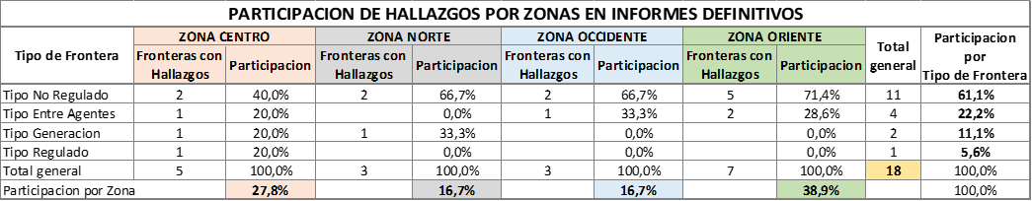
Distribución de los incumplimientos según la zona del país
Tal como ya se ha mencionado en la instancia definitiva de las verificaciones, las fronteras con mayor número de hallazgos continúan siendo las que se encuentran localizadas en las zonas Centro y Oriente Colombiano haciendo énfasis en aquellas donde se transan una mayor cantidad de energía, no obstante cabe resaltar los resultados satisfactorios obtenidos en el mercado regulado donde el 100% de sus sistemas lograron cumplir el código de medida en las verificaciones quinquenales 2 a sus sistemas de medición. Situación que será importante tener en cuenta, en la evaluación de próximas muestras.

Slide 17
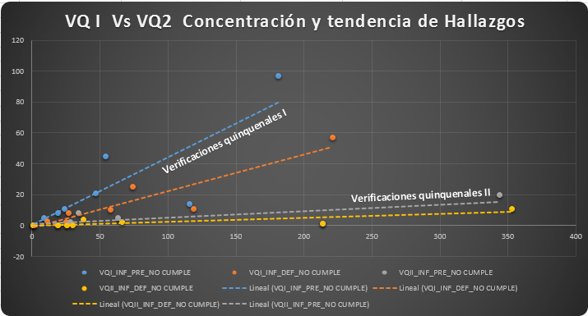
Resultado comparativos en las Verificaciones Quinquenales I (2108) y II (2019)
En esta gráfica observamos los resultados obtenidos del total de informes emitidos en forma preliminar y definitiva en cada una de las etapas realizadas en la verificación de sistemas de medida independientemente de la ubicación, nivel de tensión y tipo de frontera. Se observan la concentración de informes no conformes y se marcan las tendencias en cada una de las etapas ejecutadas en el 2018 (verificaciones quinquenales I) y 2019 (verificaciones quinquenales II).

Slide 18
Gracias

